Slide 1
TALLER 2
T.U.M.I. 2020
Klenser /Cristaldo

Slide 2
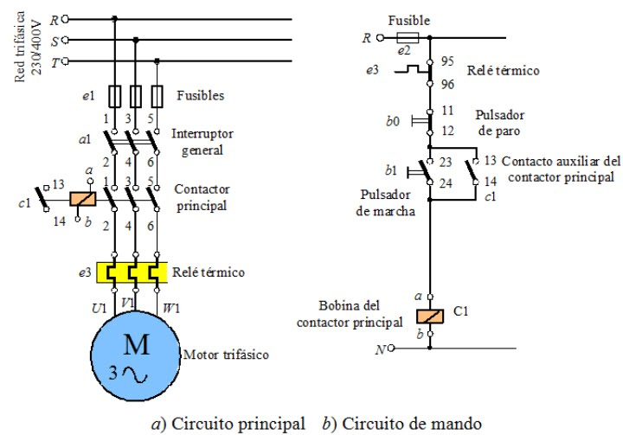
MONTAJES ELÉCTRICOS

Slide 3
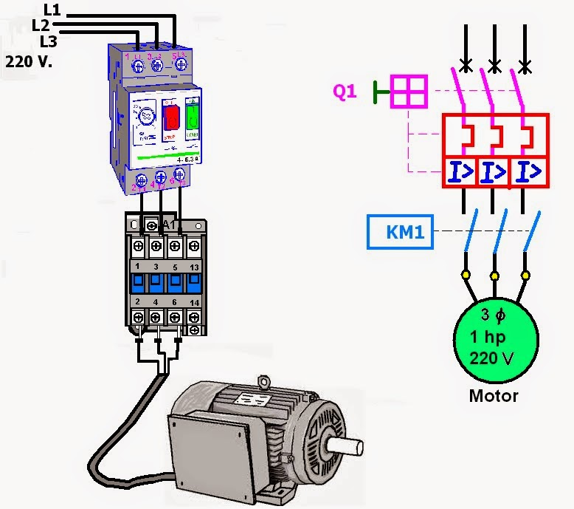
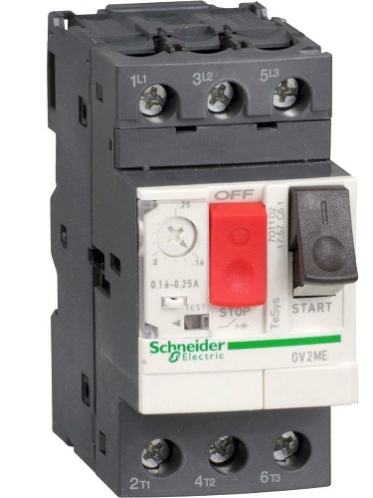
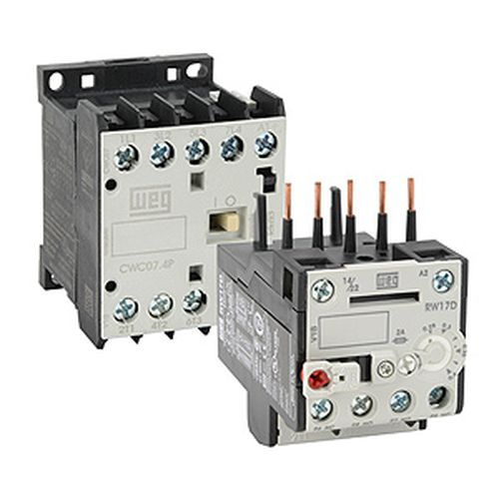
Coordinación de protecciones

Slide 4
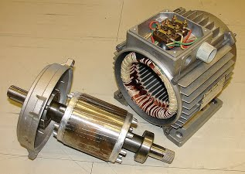
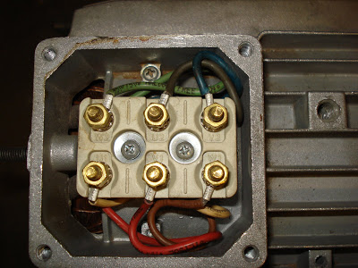
Caja de borneras de motor asíncrono

Slide 5
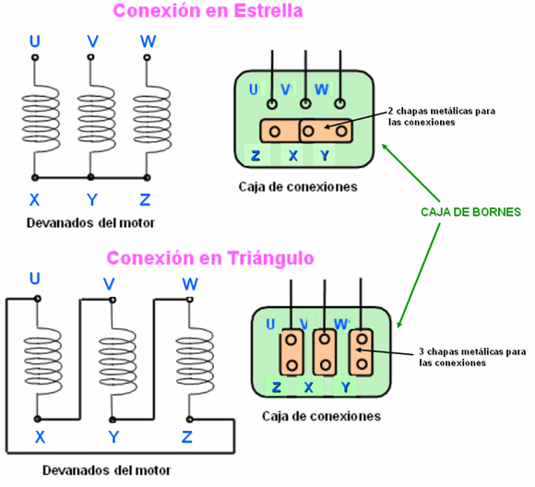
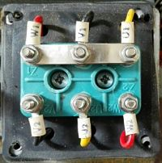
Caja de borneras de un motor asíncrono

Slide 6
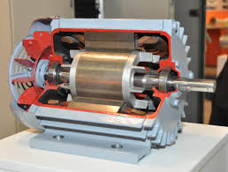
Control de la intensidad de los motores trifásicos
AEA Asociación Electrotécnica Argentina
Límites de tensión:
  En el arranque el motor no debe tener el mas del 15% de caída de tensión
  En funcionamiento no debe superar el 5% de caída de tensión

Slide 7
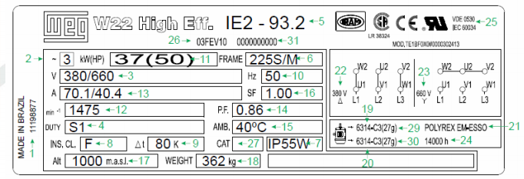
Placa de Motor

Slide 8
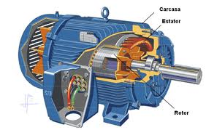
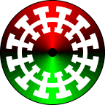
Motor Asíncrono o de Inducción
Son los más utilizados en la industria.
Una fuente de corriente alterna (trifásica o monofásica) alimenta al estator.
El estator está constituido por un núcleo de hierro laminado en cuyo interior existen “n” pares de polos magnéticos colocados simétricamente formando 120º eléctricos. El estator es sometido a una C.A. y los polos magnéticos del estator giran continuamente creando un campo giratorio.

Slide 9
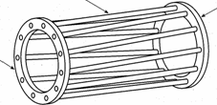
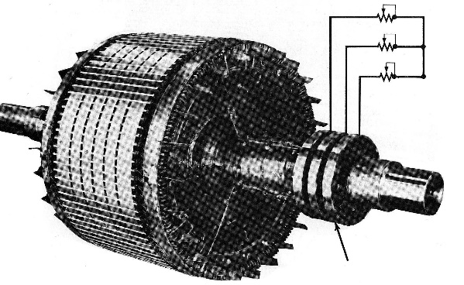
Motor Asíncrono o de Inducción:
Las bobinas del estator induce corriente alterna en el circuito eléctrico del rotor (de manera algo similar a un transformador) y el rotor es obligado a girar.
los motores asíncronos se clasifican de acuerdo a la forma de construcción del rotor.
Rotor de jaula de ardilla
Este es el rotor que hace que el generador asíncrono sea diferente del generador síncrono. El rotor consta de un cierto número de barras de cobre o de aluminio, conectadas eléctricamente por anillos de aluminio finales
Rotor bobinado
El motor de jaula de ardilla tiene el inconveniente de que la resistencia del conjunto es invariable, no son adecuados cuando se debe regular la velocidad durante la marcha

Slide 10
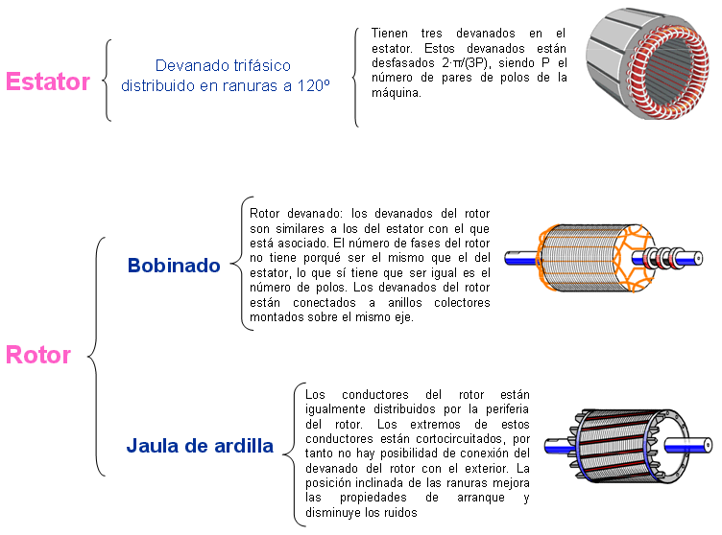
Motor Asíncrono o de Inducción:
3 devanados en el estator desfasados 2π/(3P) siendo P nº pares de polos
El Nº de fases del rotor no tiene porqué ser el mismo que el del estator, sí será igual el número de polos. Los devanados del rotor están conectados a anillos colectores montados sobre el mismo eje
Los conductores del rotor están igualmente distribuidos por la periferia del rotor. Los extremos de estos conductores están cortocircuitados, no habiendo conexión con el exterior. La posición inclinada de las ranuras mejora el arranque y disminuye el ruido

Slide 11
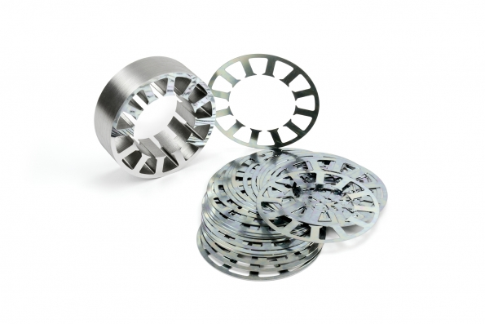
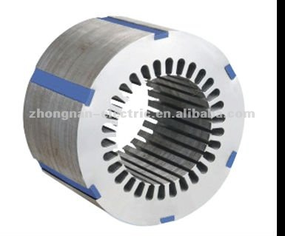
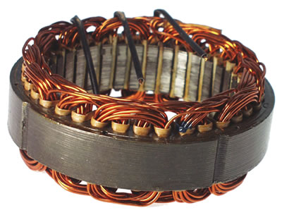
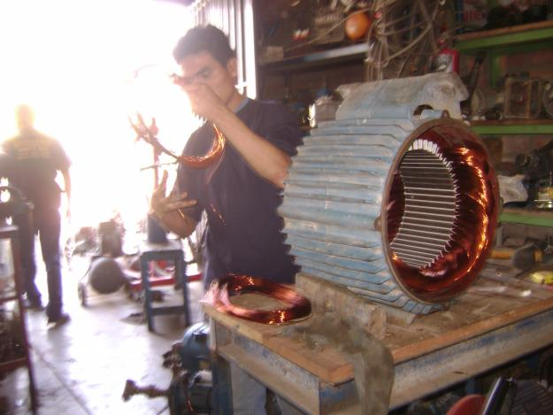
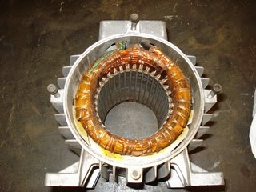
Aspectos Constructivos
Estator

Slide 12
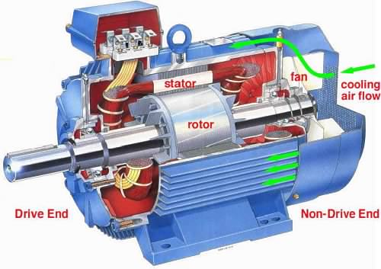
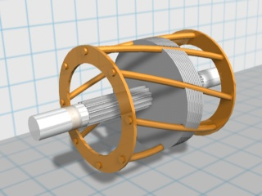
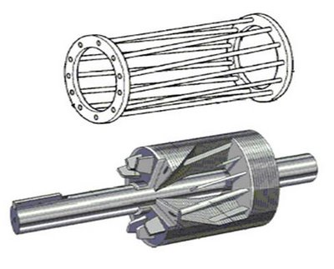
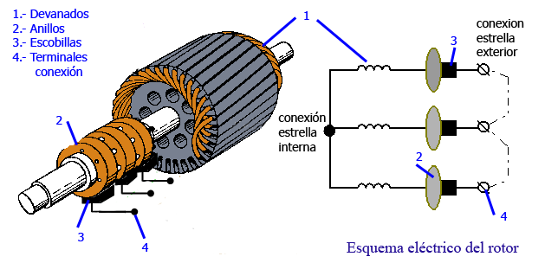
Aspectos Constructivos
Rotor
Rotor Jaula de Ardilla
Rotor Jaula de Ardilla
Rotor Bobinado

Slide 13
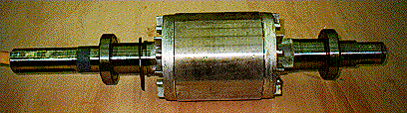
Aspectos Constructivos
Rotor de anillos
Soldados
Anillos
Rotor de aluminio
Fundido

Slide 14
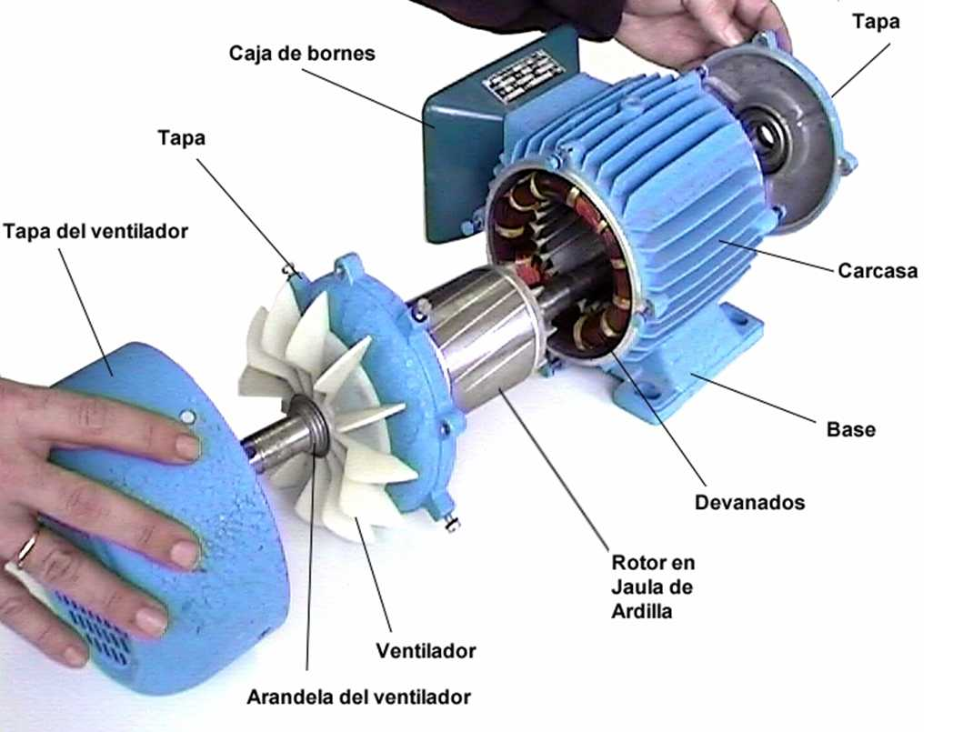
Partes Constructivos

Slide 15
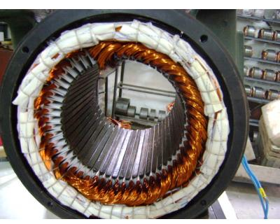
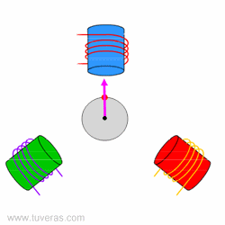
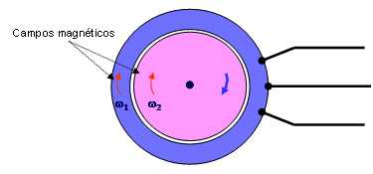
Campo magnético giratorio
N_{s} = Campo magnético giratorio a velocidad de sincronismo.
N_{r} = velocidad del rotor.
ω1
ω2

Slide 16
Campo magnético giratorio
Energía eléctrica
(Estator)
Energía mecánica
(Rotor)
S
R
ESTATOR
(genera el campo giratorio
producido por corrientes
trifásicas)
S’
N
T’
S
T
S
R’
ROTOR
(gira siguiendo al campo giratorio)
N

Slide 17
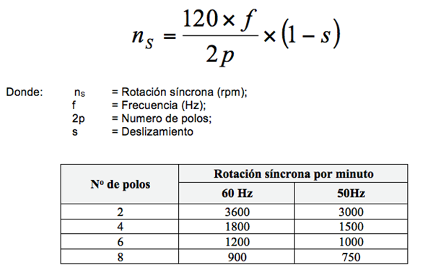
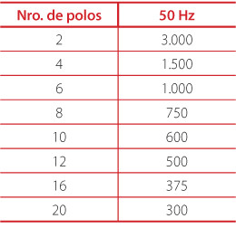
Velocidad de giro del motor

Slide 18
Principio de funcionamiento
Al circular corriente por los conductores del rotor , aparecerá en los mismos una fuerza cuyo sentido se obtiene aplicando
El sentido de la fuerza es el mismo que el campo magnético giratorio del estator.
Multiplicando la fuerza por el radio del rotor e integrando esta acción sobre el número total de conductores del rotor se obtendrá el par total de la máquina.
Cuando más se aproxima la velocidad del rotor (Nr) a la velocidad del estator (Ns), la fem inducida en los conductores del rotor se reduce así como la circulación de su corriente provocando una disminución del par interno.

Slide 19
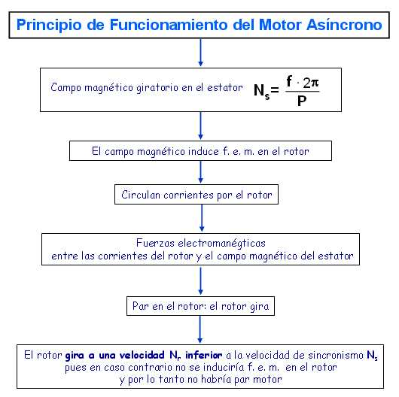

Slide 20
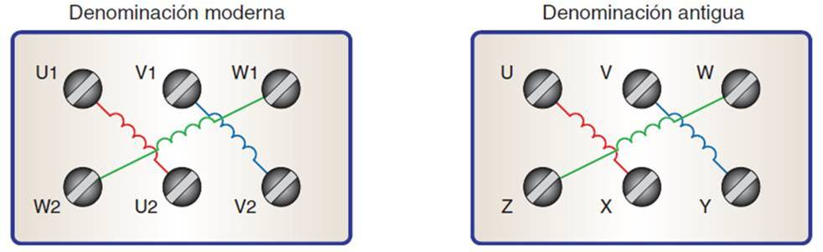
Placa de bornes
U1
V1
W1
U2
V2
W2
U1
V1
W1
U2
V2
W2

Slide 21
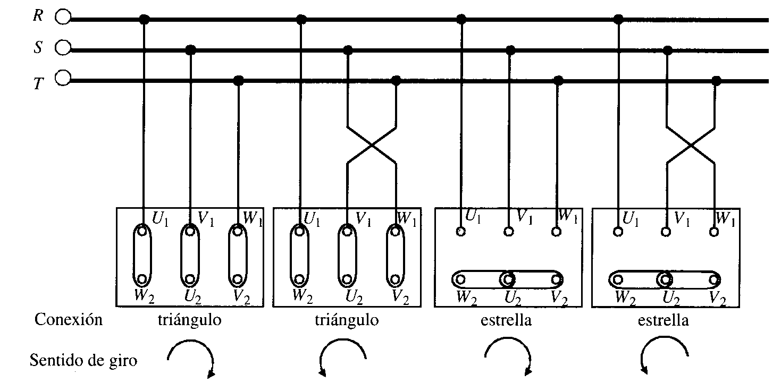
Cambio de sentido de giro

Slide 22
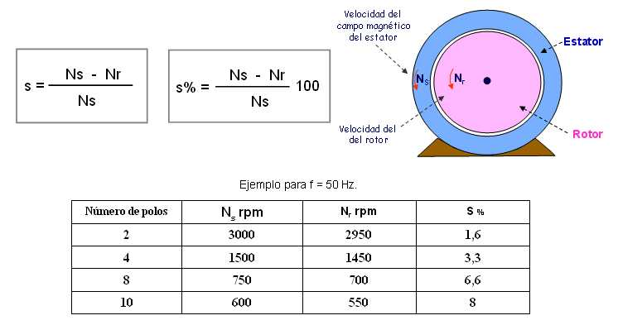
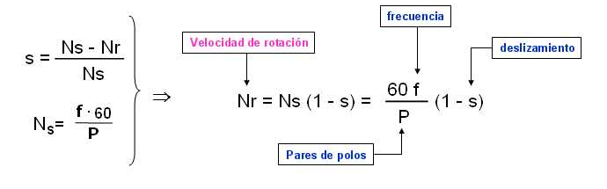
Deslizamiento
Deslizamiento o deslizamiento absoluto: N = Ns - Nr
Deslizamiento relativo: s

Slide 23
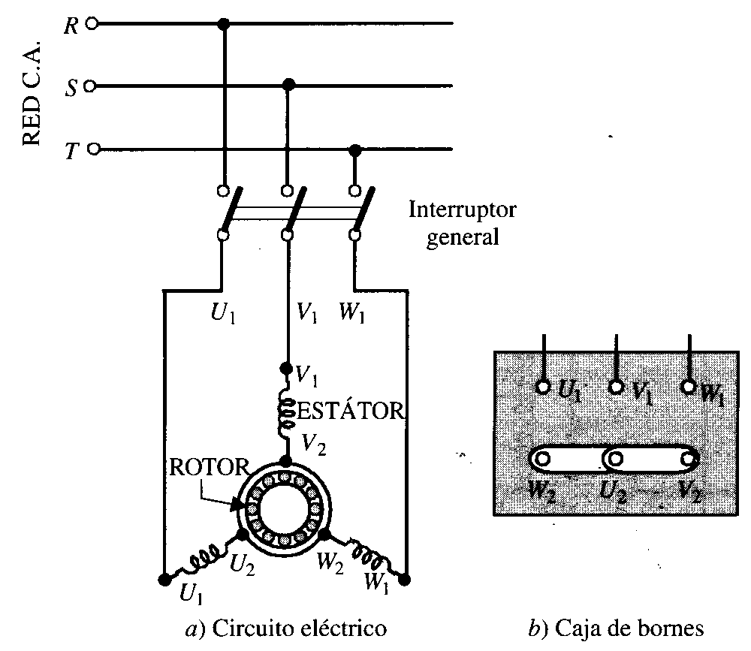
Arranque directo de motores jaula de ardilla
Motores de pequeña potencia < 5 kW.

Slide 24
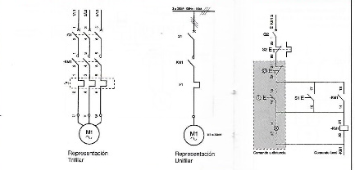
Arranque directo de motores jaula de ardilla

Slide 25
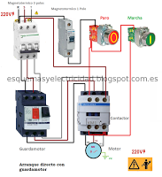
Arranque directo de motores jaula de ardilla

Slide 26
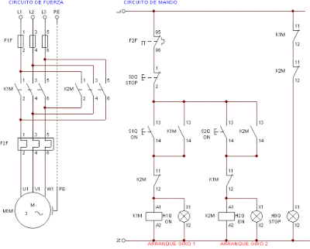
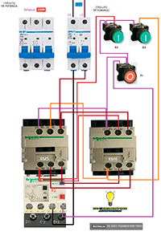
Inversor de marcha

Slide 27
Control de la intensidad de los motores trifásicos
Algunos métodos a utilizar:
  Arranque en conexión estrella-triángulo
  Arranque por eliminación de resistencias estatóricas
  Arranque por eliminación de resistencias rotóricas
  Arranque por autotransformador
  Arrancadores progresivos

Slide 28
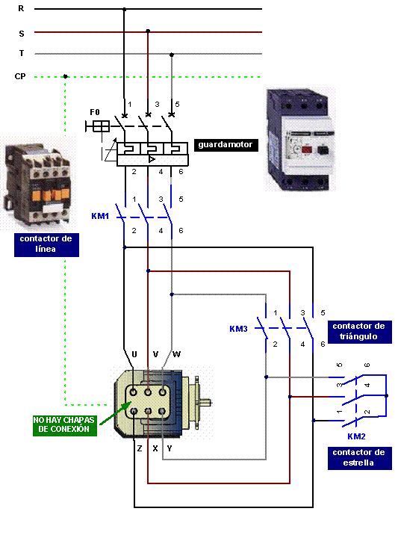
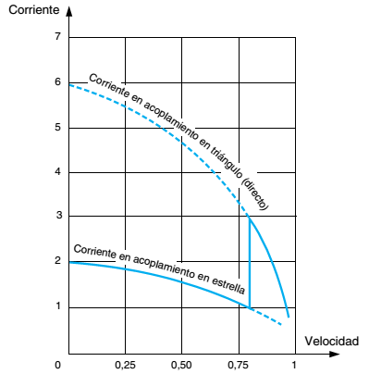
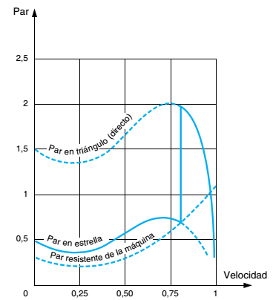
Control de la intensidad de los motores trifásicos
Arranque en conexión estrella-triángulo

Slide 29
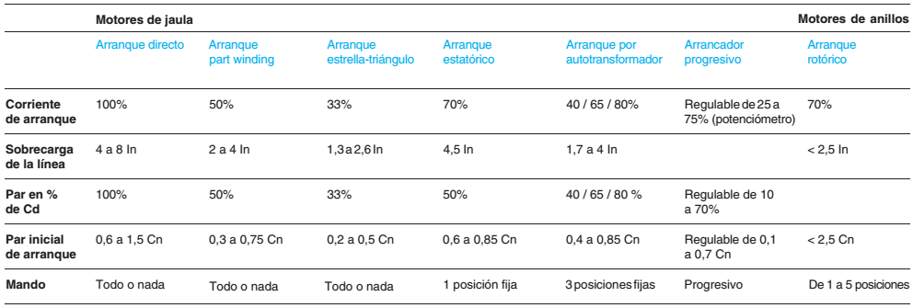
Control de la intensidad de los motores trifásicos
Tabla resumen:

